Slide 1
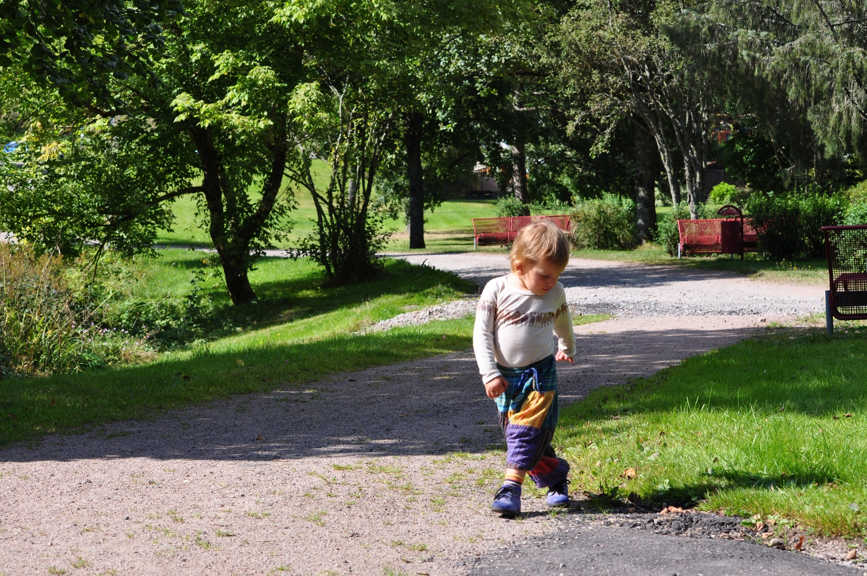
Lebküchler Garten
Vorstellung der Projektidee „ Lebküchler Garten“
Todtmoos am 06.02.2024
Projektteam: Uli und Leni Faschian, Dagmar Helsby und Marie Wolber

Slide 2
Programmpunkte Ziel der Veranstaltung? Wie wollen wir dieses Ziel erreichen? Was brauchen die Teilnehmenden um informiert eine Entscheidung zu treffen?
Lebküchler Garten

Slide 3
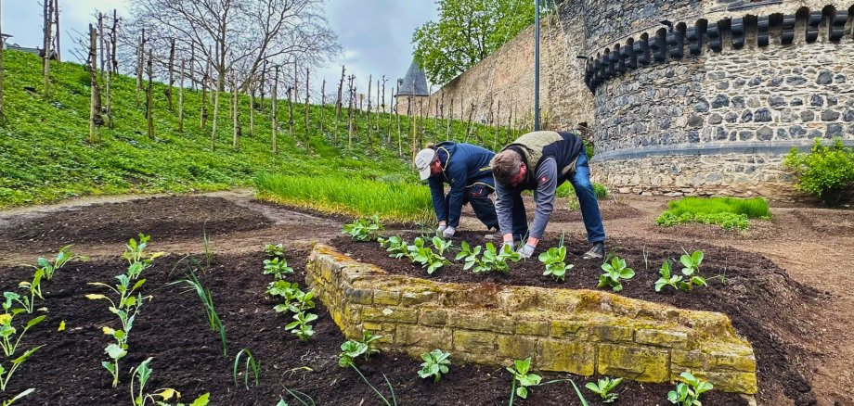
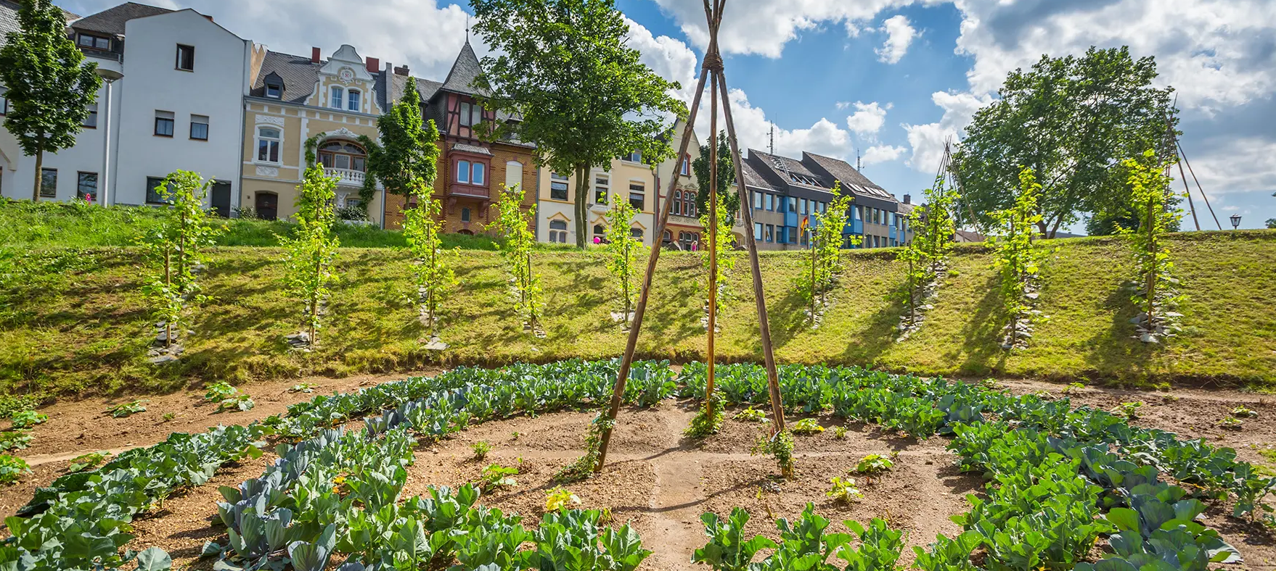
Von der Idee …
Lebküchler Garten
Beispiel: Essbare Stadt Andernach
Webseite: https://www.andernach-tourismus.de/andernach/die-essbare-stadt

Slide 4
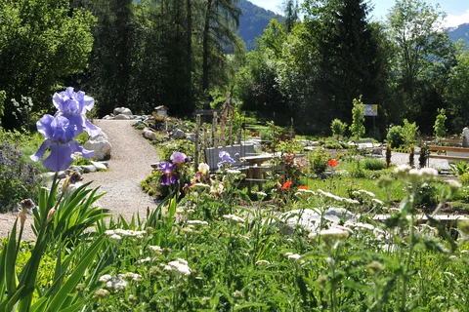
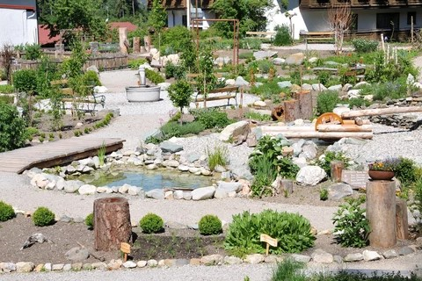
Von der Idee …
Lebküchler Garten
Beispiel: Schau- und Erholungsgarten Hildegard von Bingen
Webseite: https://www.hildegardgarten-reith.at/

Slide 5
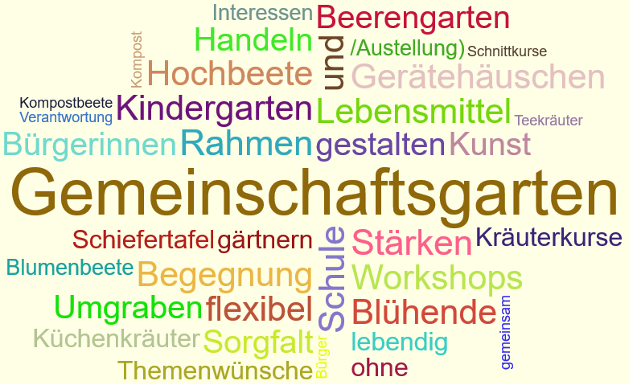
Lebküchler Garten
… zur ersten Planung …
Notes:
https://www.wortwolke24.de/temp/24-11-9189_Lebk%C3%BCchler%20Gartentreff-wortwolke.png

Slide 6
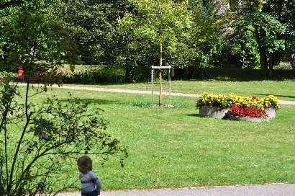
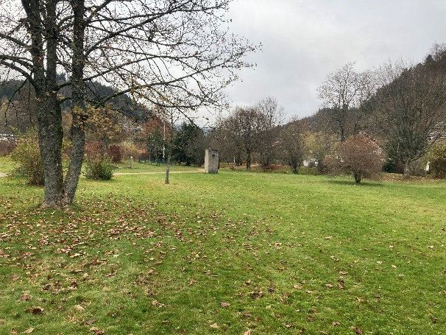
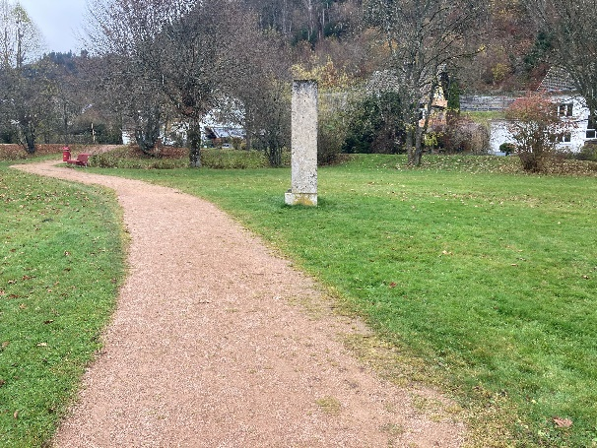
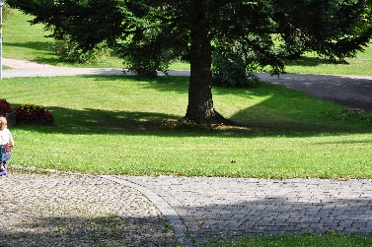
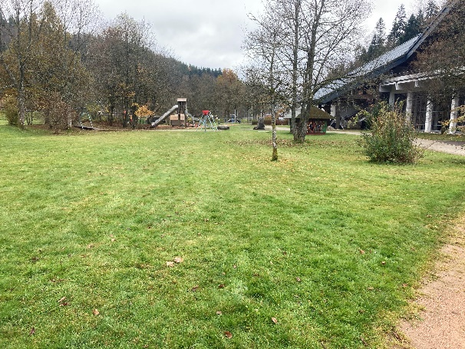
Lebküchler Garten
… zur ersten Planung …
E2 J
I
Luftbild: Flächeneinteilung
Neuer Kurpark

Slide 7
Lebküchler Garten
… zur ersten Planung …
Start 2025:
Kurpark Stück J als Garten mit ca. 960 m² Bearbeitungsfläche
Luftbild: Geoportal-Raumordnung BW

Slide 8
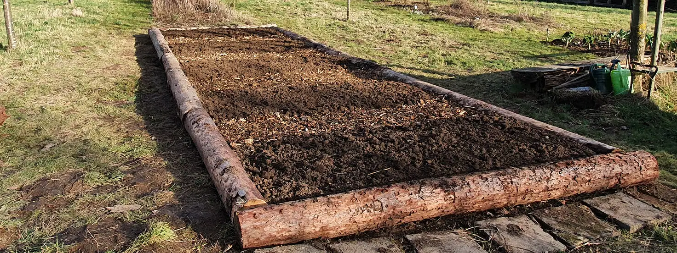
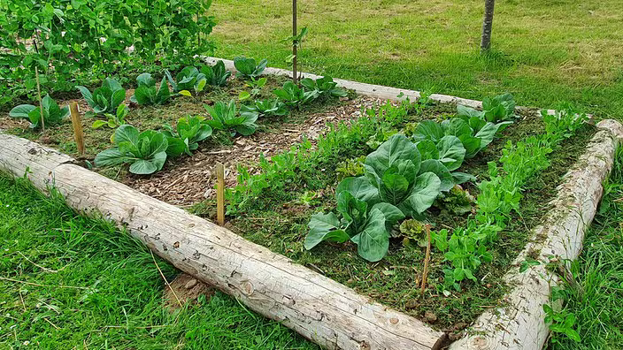
Lebküchler Garten
… zur ersten Planung …
Beete anlegen ohne Umgraben (No-Dig Methode)
Quelle: https://www.mdr.de/mdr-garten/pflegen/no-dig-beet-vorteile-nachteile-warum-methode-100.html
Weidenhochbeete
Quelle: https://www.mdr.de/mdr-garten/pflegen/no-dig-beet-vorteile-nachteile-warum-methode-100.html
Quelle bearbeitet: https://www.naturgut-lippenbauer.at/weidenhochbeete//
Notes:
https://www.wortwolke24.de/temp/24-11-9189_Lebk%C3%BCchler%20Gartentreff-wortwolke.png

Slide 9
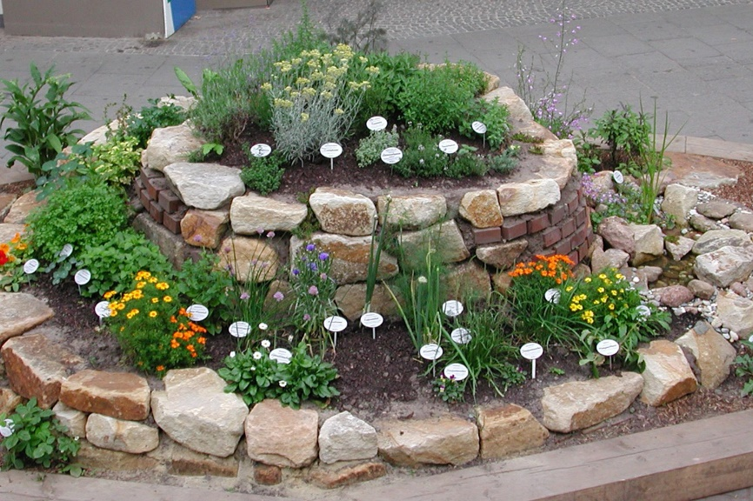
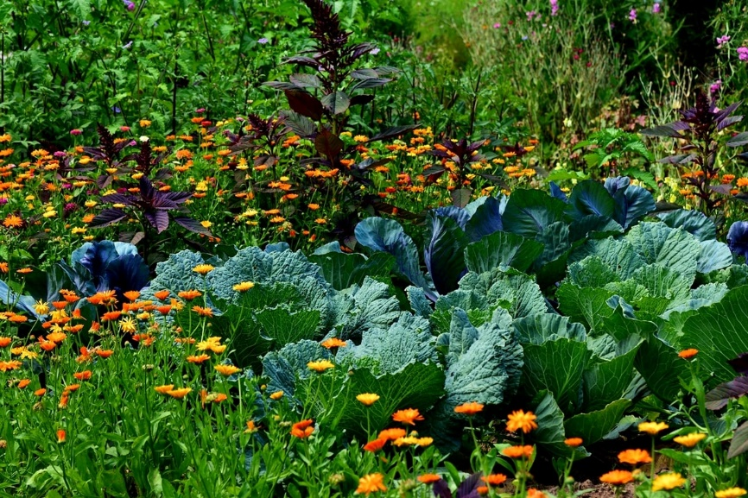
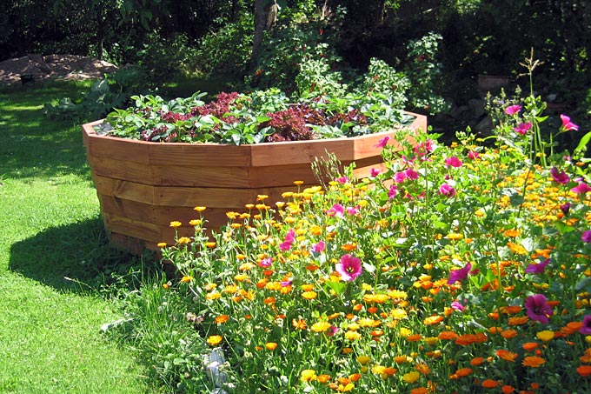
Lebküchler Garten
… zur ersten Planung …
Kräuterspirale
Quelle: https://kraeuterei-oldenburg.de/wp-content/uploads/2019/11/kraeuterspirale-1.jpg/
Anbau in Mischkultur
Anbau von Kräutern und Blumen
Quelle: https://www.wurzelwerk.net/gemuesegarten/pflanzplan-erstellen/mischkultur/
Quelle: https://www.nabu.de/imperia/md/nabu/images/sonstiges/exklusiv/171012-nabu-hochbeet-brigitte-kleinod-1.jpeg
Notes:
https://www.wortwolke24.de/temp/24-11-9189_Lebk%C3%BCchler%20Gartentreff-wortwolke.png

Slide 10
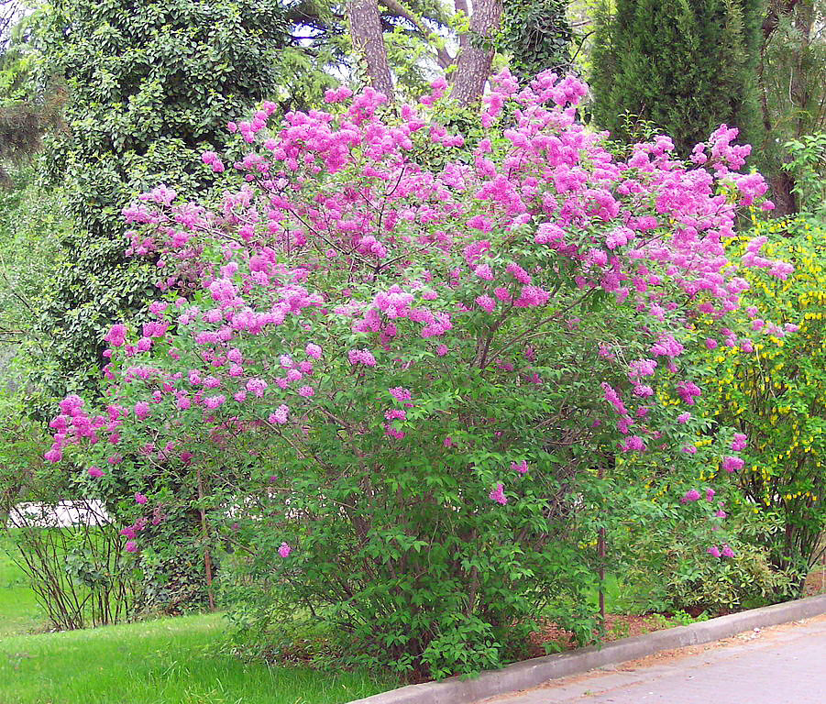
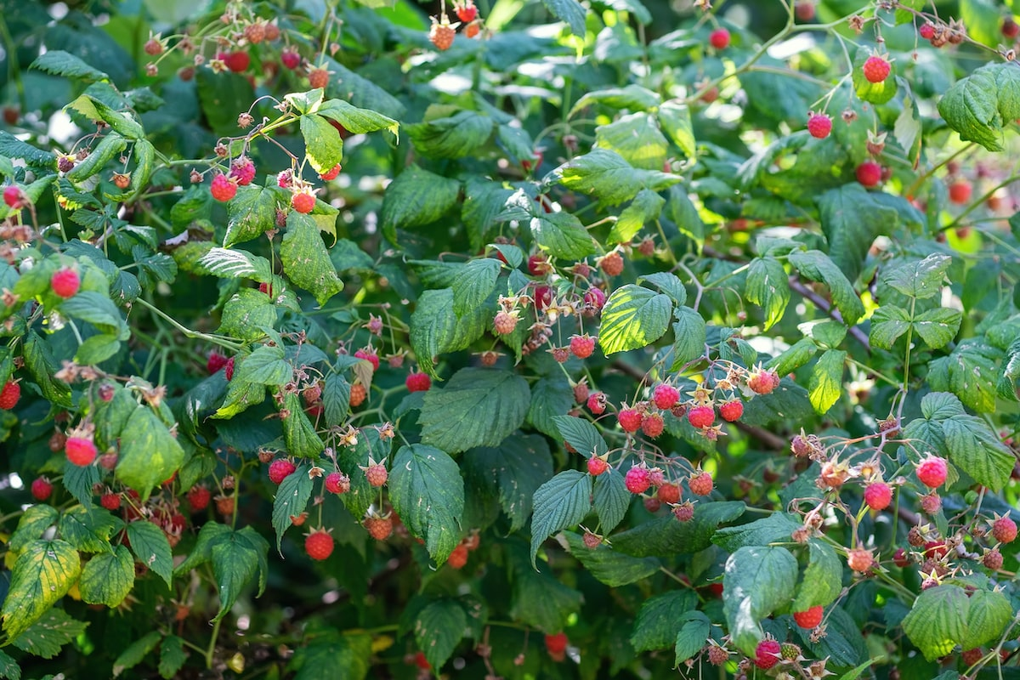
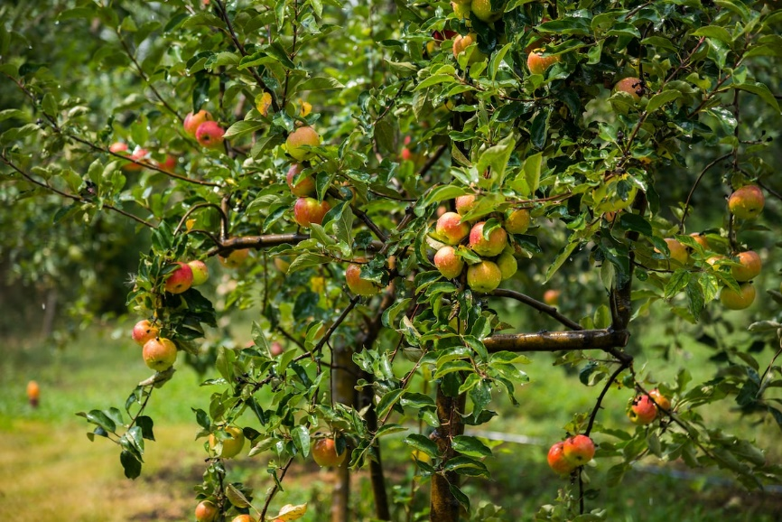
Lebküchler Garten
… zur ersten Planung …
Blühende Sträucher
Beerengarten
Obstgarten
Quelle: https://garten-von-ehren.imgbolt.de/media/18/6d/10/1677818971/01-syringa-chinensis.jpg/
Quelle: https://www.wurzelwerk.net/
Quelle: https://www.wurzelwerk.net/
Notes:
https://www.wortwolke24.de/temp/24-11-9189_Lebk%C3%BCchler%20Gartentreff-wortwolke.png

Slide 11
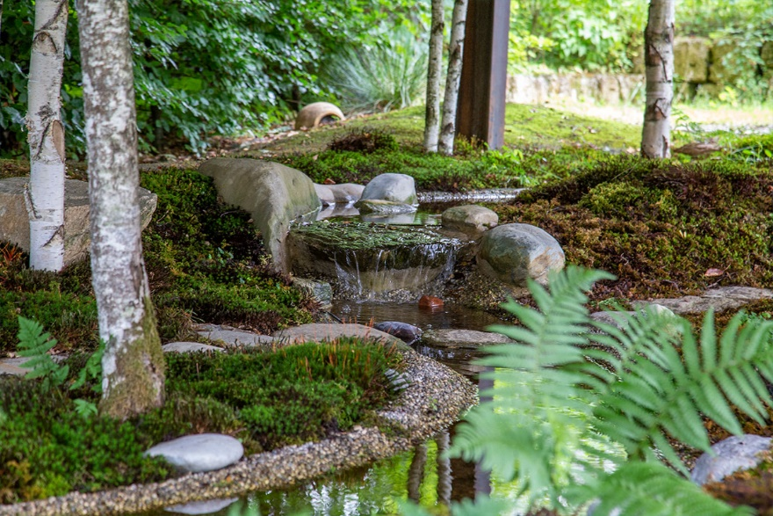
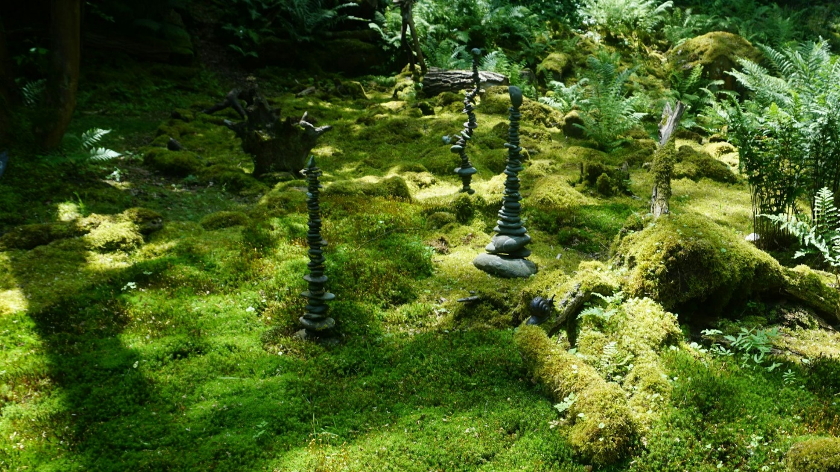
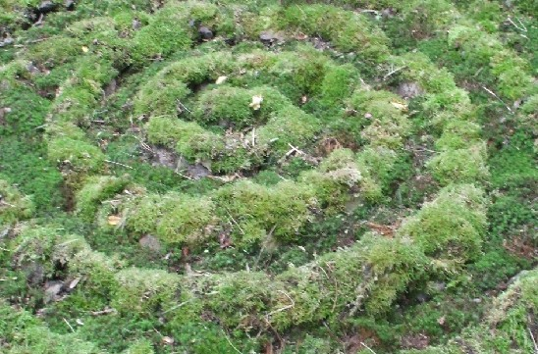
Lebküchler Garten
… zur ersten Planung …
Moosgarten
Quelle: https://www.wasserkunst.gmbh/wp-content/uploads/2021/02/Baumhaus-Bachlauf-GFK-Anlage-Wasserlauf-naturnah-automatische-Bewaesserung-Anlage-System_004.jpg
Quelle: https://static.express.de/__images/2023/08/28/f3075834-2ed8-47c9-90b1-875a6990214d.jpeg?q=75&q=70&rect=0,156,2845,1600&w=2000&fm=jpeg&s=ac1e74f10b6ddd9c480323deb74b5385
Quelle: https://www.nahe-natur.com/.cm4all/iproc.php/Moosspirale-Detail.jpg/downsize_1280_0/Moosspirale-Detail.jpg
Notes:
https://www.wortwolke24.de/temp/24-11-9189_Lebk%C3%BCchler%20Gartentreff-wortwolke.png

Slide 12
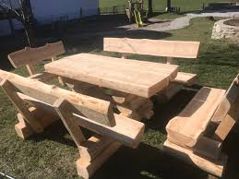
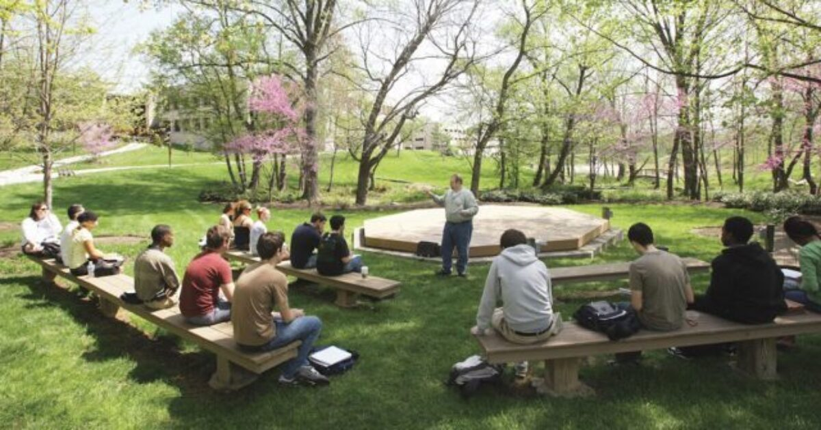
Lebküchler Garten
… zur ersten Planung …
Tisch und Sitzgelegenheiten für Outdoor-Workshops
Quelle: https://encrypted-tbn0.gstatic.com/images?q=tbn:ANd9GcQg6SfcX4Kd-nJbGslupRBQ60PXb_ZrPBDLhA&s
Quelle: https://traversela.com/uploads/images/ideas-news/Benefits-of-Outdoor-Learning/_1200x630_crop_center-center_82_none/outdoor_learning_3.jpg?mtime=1671033413
Notes:
https://www.wortwolke24.de/temp/24-11-9189_Lebk%C3%BCchler%20Gartentreff-wortwolke.png

Slide 13
Lebküchler Garten
… zur ersten Planung …

Slide 14
Lebküchler Garten
… zur gemeinsamen Umsetzung
Nächste Schritte
Ziel:

